Slide 1






반려동물을 찾아서 슈팅 게임
2022531015 이금주

Slide 2



contents
01
초기 계획
02
기능 및 키 설명
프로그램을 만들면서 문제점 및 해결 방안 혹은 해결 못한 것들
03
04
아쉬운 점 및 나중에 더 추가하고 싶은 것들

Slide 3


01
초기 계획 및 수정
사후 세계에는 자신보다 먼저 떠난 자신의 반려동물들이 기다리고 있다는 소리를 들어 본 적이 있다. 그걸 스토리 삼고자 하였다.
한 인간이 죽음을 겪고 사후세계를 가게 되었다. 그곳은 마을 형태였는데 주인을 기다리는 많은 반려동물들이 있었는데 그 인간의 반려동물은 보이지 않았다. 그래서 그 반려동물을 돌보는 관리인에게 물었더니 그곳 말고도 다른 곳에 있을 수 있다 하여 환생을 택하지 않고 반려동물을 찾아 떠나는 스토리 모험 게임을 만들고자 하였다.
다양한 배경과 다양한 적들을 넣고자 하였으나.. 부족한 실력으로 인한 시간 부족으로 약간의 응용과 함께 유튜브 영상을 따라하여 스토리를 약간 추가한 액션게임을 만들게 되었다.

Slide 4
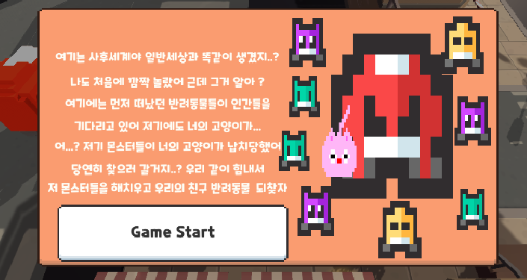
01
초기 계획 및 수정
스토리는 패널로 간단하게 소개하여 만들었다.

Slide 5
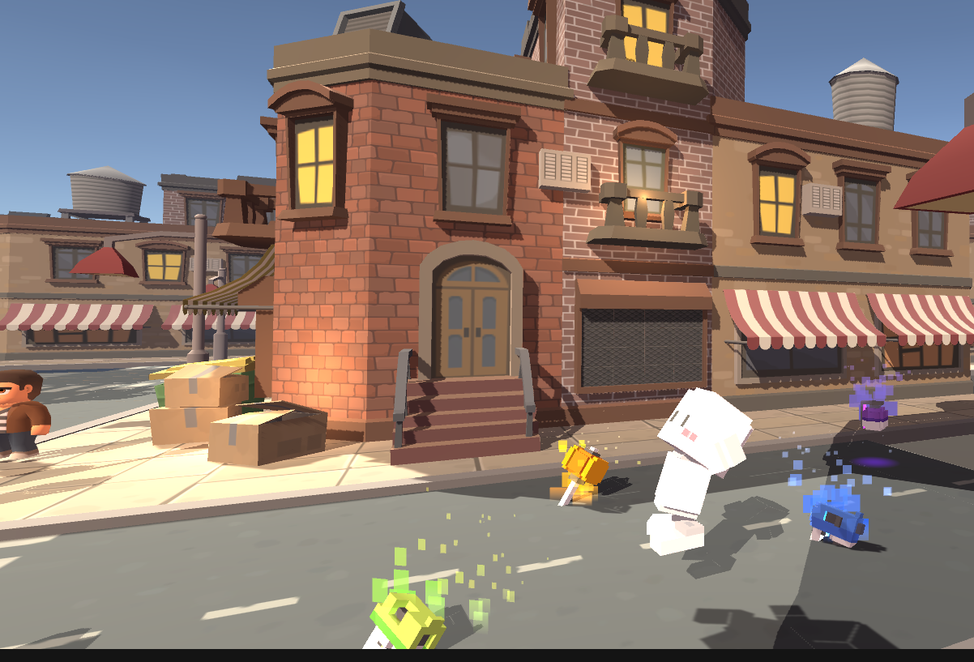
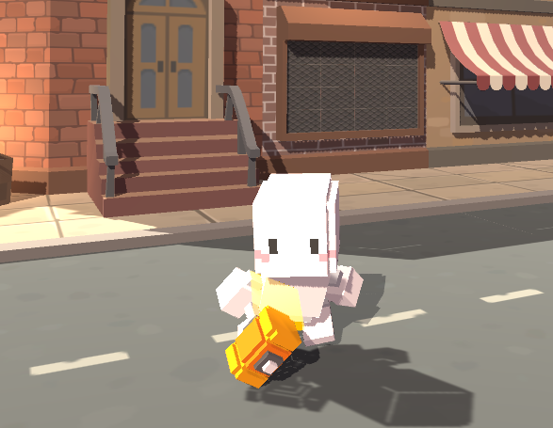
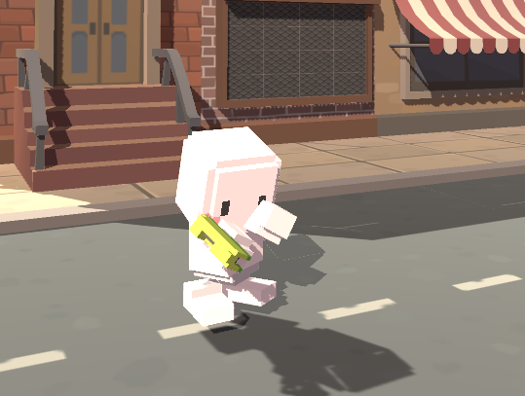
02
기능 및 키 설명 – 기능 1 총, 해머 등 무기 수집 및 변경 가능
무기 근처에 가서 e키를 누르면 무기가 먹어지게 되면서 사용할 수 있게 된다.
1번키 : 근거리 무기 해머, 2번키와 3번키를 누르면 원 거리 무기 총과 서브건이 나오게 된다. 총이나 해머 사용법은 ctrl이나 마우스 클릭으로 되며 총알의 개수는 제한이 있는데 R키를 누르면 총알 장전 가능하며, 총알을 쏘면 총소리가 나게 됨 => 다만 총은 가까이서 잘 안 쏴지기 때문에 몬스터와 거리를 유지한 채 쏴야함

Slide 6
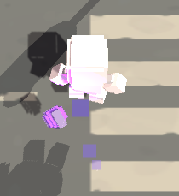
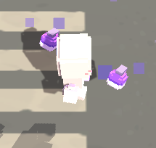
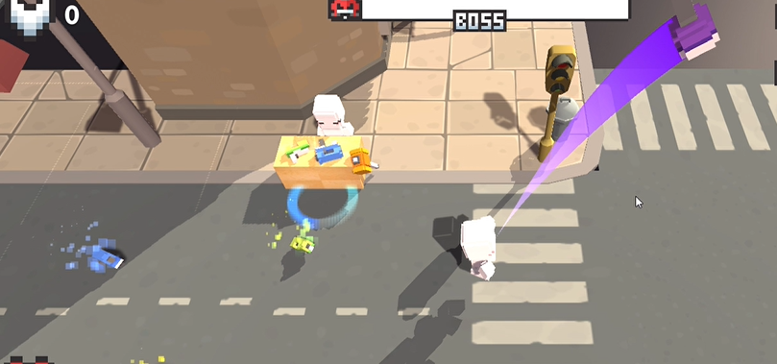
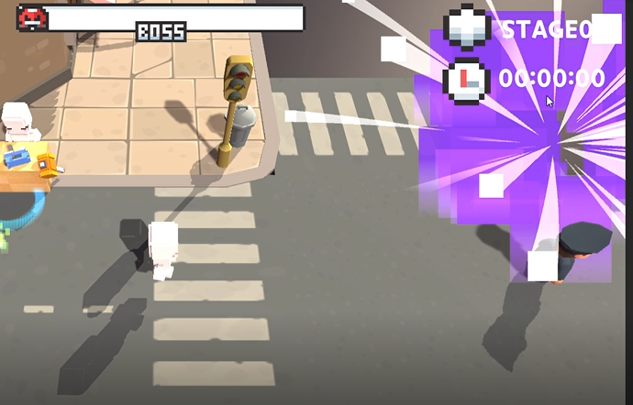
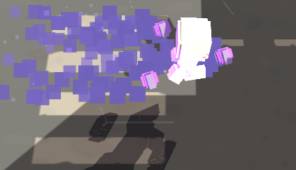
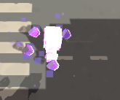
02
기능 및 키 설명 – 기능 1 수류탄 던지기
수류탄을 먹게 되어서 플레이어가 수류탄을 가지고 있다면 마우스 오른쪽 버튼을 통해 수류탄을 던져서 원거리 공격 및 다수 공격이 가능하며, 수류탄이 없을 경우 안 나타나지만 수류탄이 플레이어가 가지고 있으면 플레이어 주변에 보여진다.

Slide 7
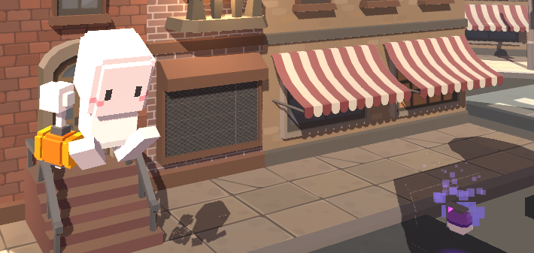
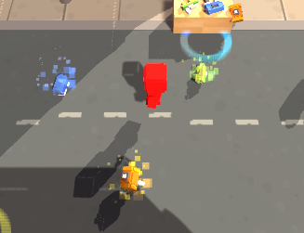
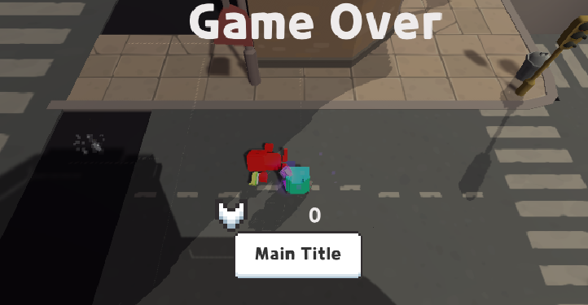
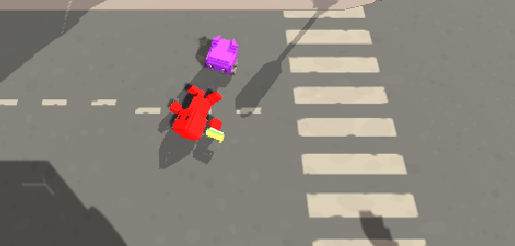
02
기능 및 키 설명 – 기능 2 다양한 모션 및 게임 오버
스페이스바를 누르면 점프와 바닥에 떨어지면 착지 모션하고 몬스터들의 공격을 맞으면 맞았다는 느낌으로 빨강색으로 변한다. Ctrl를 누르면 회피 모션을 한다. 왼쪽 alt를 누르면 걷기 모드가 된다.
플레이어 피가 다 떨어지면 dead로 게임 오버된다. 메인 타이틀 누르면 다시 돌아감

Slide 8
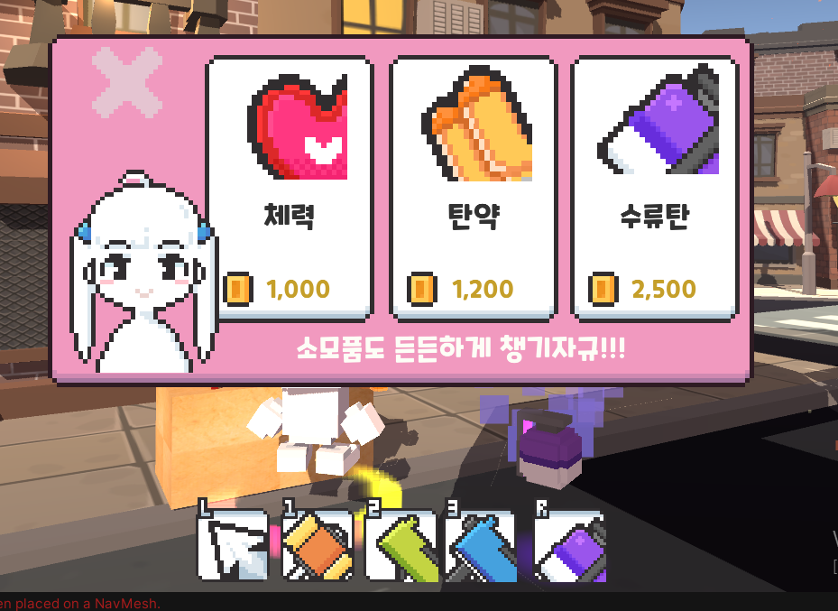
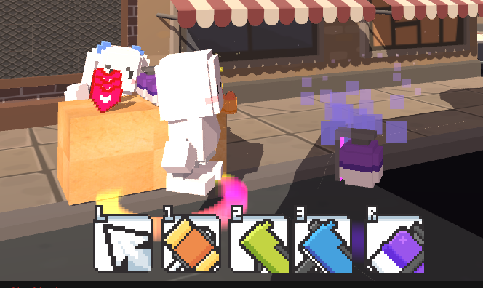
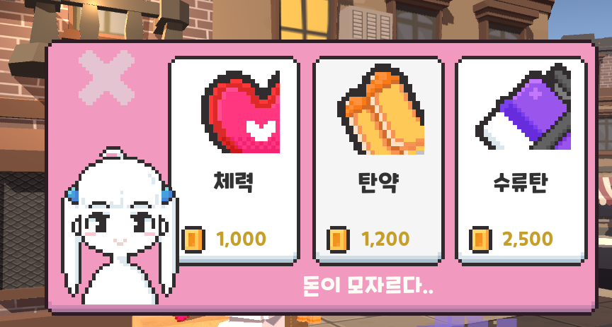
02
기능 및 키 설명 – 기능 3 상점 기능

Slide 9
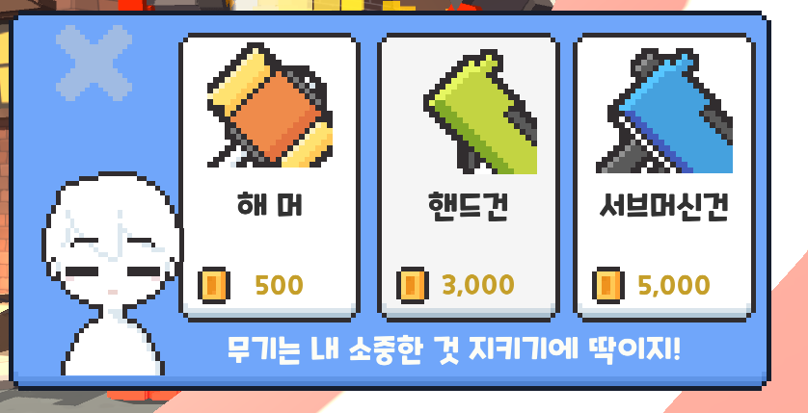
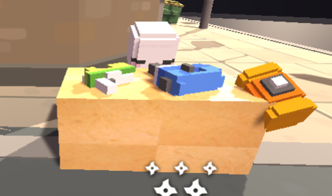
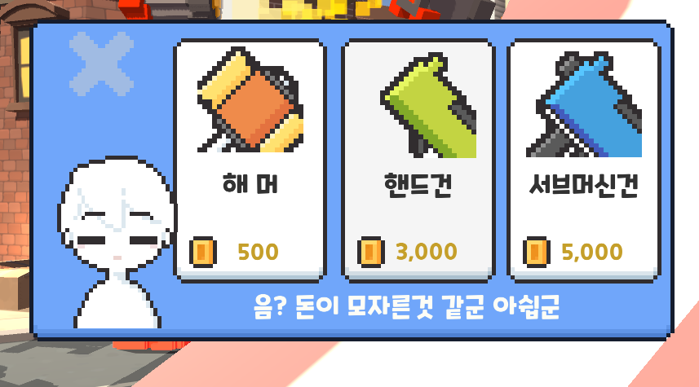
02
기능 및 키 설명 – 기능 3 상점 기능
상점 앞에 가서 E키를 누르면 물건을 살 수 있는 화면이 나옴 가지고 있는 코인만큼 물건을 살 수 있으며, 구입하면 지정된 바닥에 생성됨 그것을 item 수집처럼 e키를 누르거나 먹으면 된다.
코인이 부족하다면 부족 메시지로 바뀜 상점을 나오면 점원이 인사도 해준다.

Slide 10
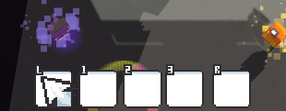
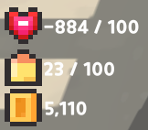
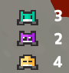
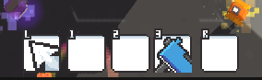
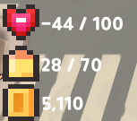
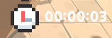
02
기능 및 키 설명 – 기능 4 UI 창
아무것도 무기가 없을 때 UI 창
체력 및 가지고 있는 총알과 코인 수를 알려준다.
몬스터 마리 수를 알려주는
UI이다.
무기를 E키를 통해 먹으면 늘어남
배틀 중일 경우 시간을
알려준다.
장전 시 옆 쪽 총알의 최대 개수가 줄어들게 된다.

Slide 11
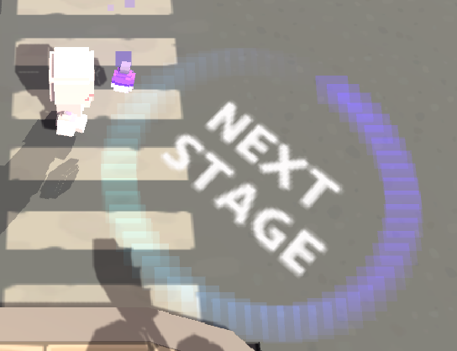
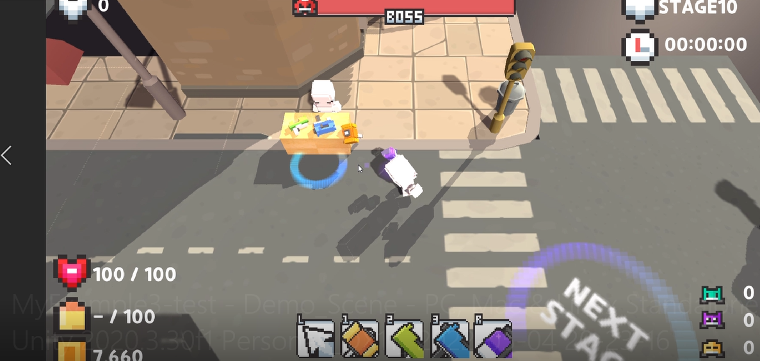
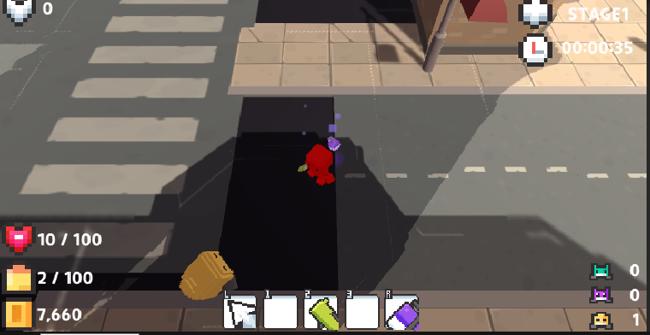
02
기능 및 키 설명 – 기능 4 다음 스테이지
Next stage 구역에 들어가게 되면 구역이 사라지면서 상점 또한 사라짐 배틀동안은 구매 못하게 된다. 하지만 1개의 스테이지에서 몬스터를 다 죽이고 끝나고 다음 스테이지로 넘어 갈 때 다시 상점이 생성되므로 구입하면 된다. 몬스터의 종류는 랜덤으로 나오며 밑에 ui가 몬스터의 종류 및 마리 수를 표현해주며, 1스테이지에서는 1마리..2스테이지에서는 2마리 이런식이며 스테이지 5가 되면 최종 보스가 나온다.

Slide 12
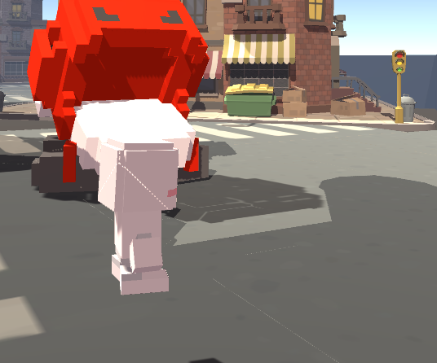
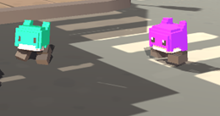
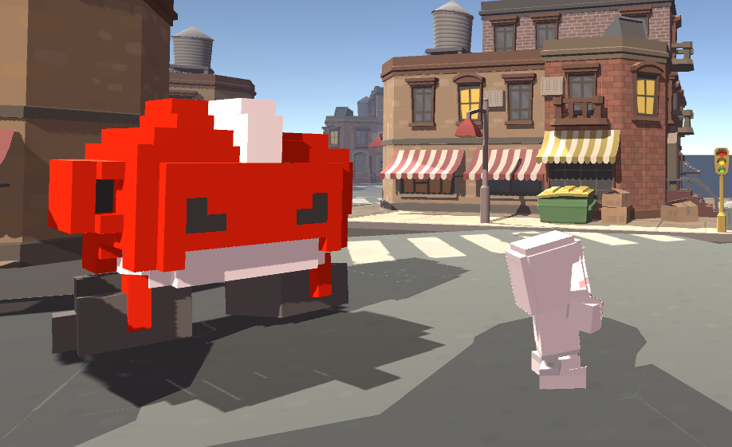
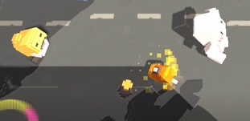
02
기능 및 키 설명 – 기능 5 다양한 몬스터들
내 방향을 바라보는 보스, 여러 가지 방법으로 공격 => 점프, 미사일, 돌 굴러서
원거리 공격 몬스터, 근거리 공격 몬스터가 있으며 몬스터를 죽이면 코인이 올라감

Slide 13
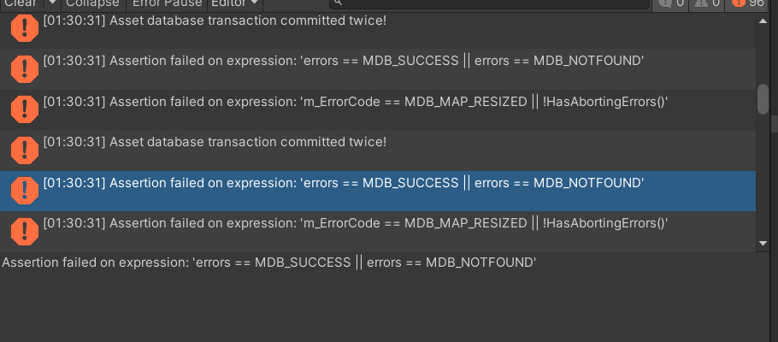
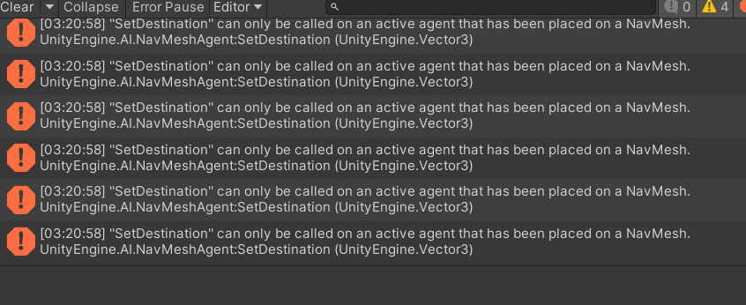
03
프로그램을 만들면서 문제점 및 해결 방안 혹은 해결 못한 것들
유니티를 처음 배우기도 하였는데 나의 프로그래밍 실력 또한 발목을 잡았다. 그래서 어디부터 손을 대야 할지 뭐부터 해야할지 감도 잡히지 않았다. 그래서 고려한 수단이 동영상을 보고 따라해서 응용 따라하자고 생각하고 준비하게 되었다. 그럼에도 불구하고 배경을 추가하고 조금씩 수정해가면서 하는데 중간에 무수히 많은 에러와 동작이 내 맘대로 되지도 않고 collider과 rigidbody를 설정했음에도 적과 충돌도 안되고 적이 공격 모션을 하지도 않아 몇 시간을 찾아보고 수정해보고 해도 되지 않았다.. 그리고 만드는 도중 갑작스러운 많은 에러들 정말 당황스러웠다..생각보다 수정하는 시간에 많은 시간이 투자되어 생각만큼 완성하지 못하게 되었다.
보스 만드는 도중
갑작스러운 에러

Slide 14
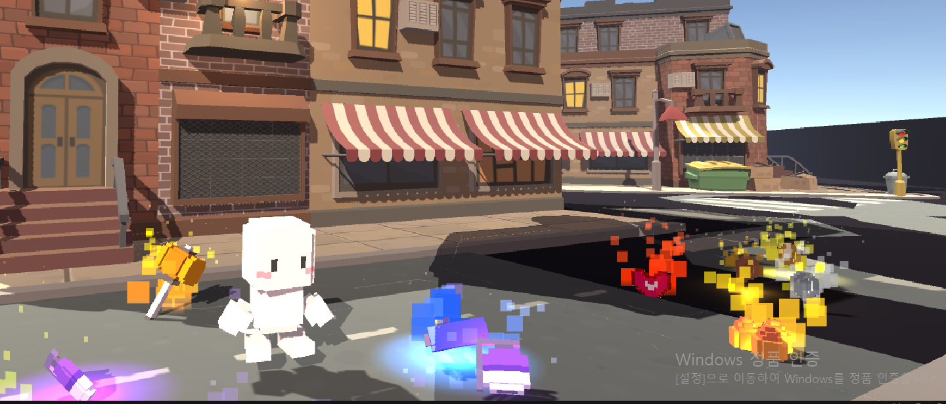
프로그램을 만들면서 문제점 및 해결 방안 혹은 해결 못한 것들
- 문제점 1
03
문제점 : 아이템이 바닥에 붙음
해결방안 : y축을 올림 및 바닥에 collider 설정

Slide 15
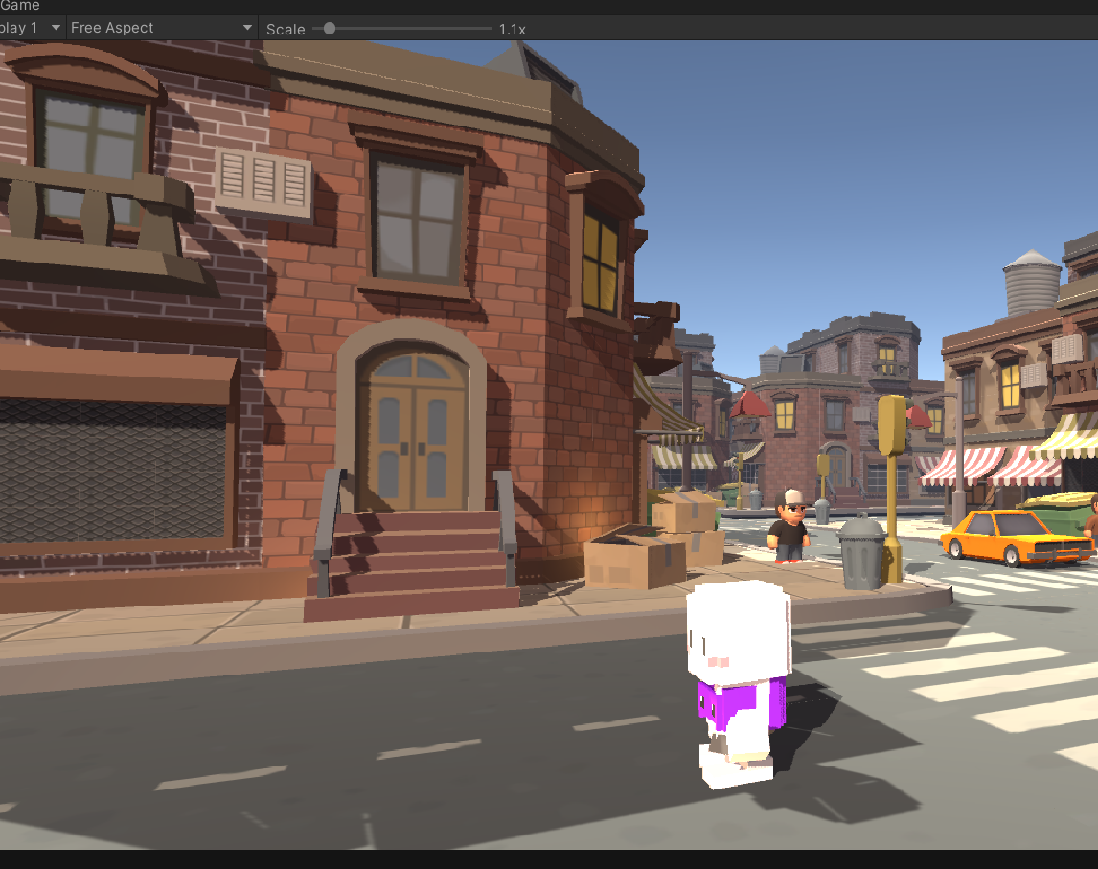
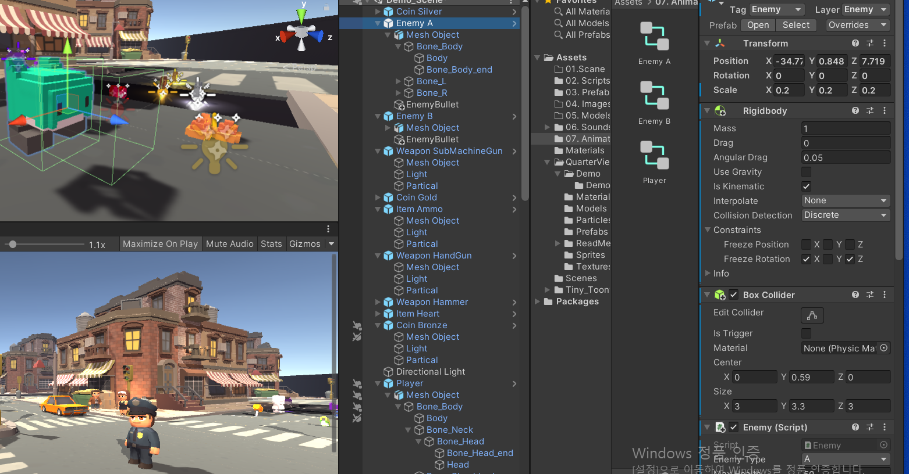
프로그램을 만들면서 문제점 및 해결 방안 혹은 해결 못한 것들
- 문제점 2
03
문제점 : 적의 모션이 작동하지 않고 캐릭터와 몬스터가 겹치는 현상 해결방안 : 적의 모션은 스크립트 오타로 수정 하고 몬스터가 겹치는 현상은 rigidbody와 collider가 둘 다 있음에도 되지 않았는데 trigger과 태그를 여러 번 수정 후 가능해짐

Slide 16
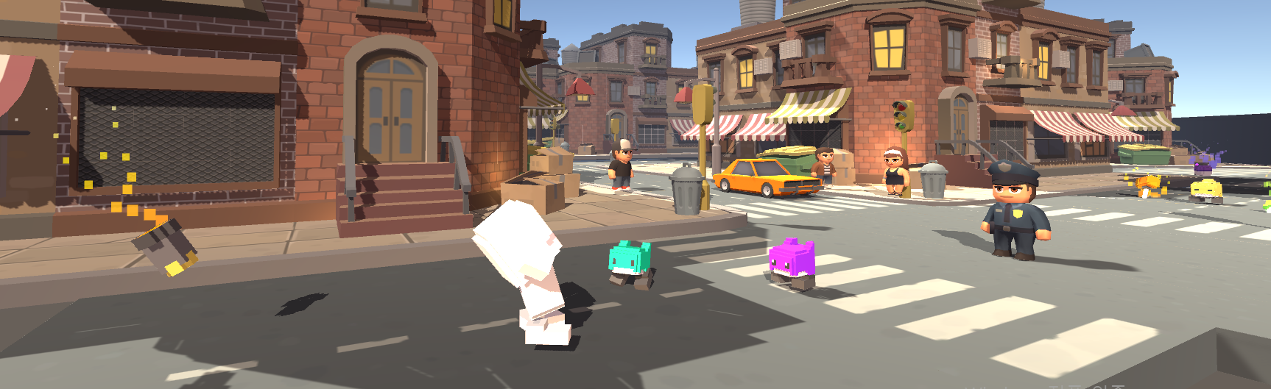
프로그램을 만들면서 문제점 및 해결 방안 혹은 해결 못한 것들
- 문제점 3
03
문제점 : 적의 모션이 작동하지 않고 캐릭터와 몬스터가 겹치는 현상 및 빗나가는 공격 거리와 미사일에 빗나감
해결방안 : 적의 모션은 스크립트 오타로 수정 하고 몬스터가 겹치는 현상은 rigidbody와 collider가 둘 다 있음에도 되지 않았는데 trigger과 태그를 여러 번 수정 후 어느정도 가능해졌으나 그럼에도 범위에서 벗어난 공격들.. Ray 값을 수정해서 어느정도는 괜찮아졌다.

Slide 17
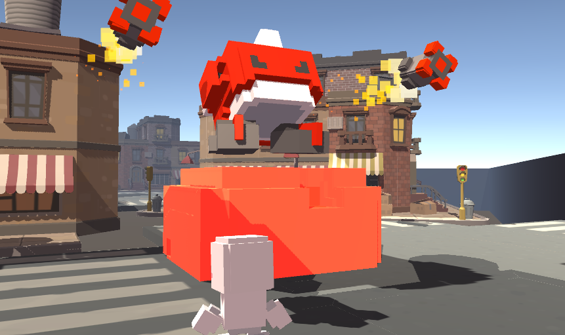
프로그램을 만들면서 문제점 및 해결 방안 혹은 해결 못한 것들
- 문제점 4
03
가장 큰 문제점 : 보스에러 Nav 갑작스러운 AI에러
모션 및 죽이는 것 등은 정상작동하나 공격을 할 때 미사일이 플레이어를 찾지를 못하거나 bullet도 제대로 구르지 않았다. => 자식 오브젝트 및 다양한 것들 수정으로 굴러가게 되었다. 하지만 플레이어로 굴러오지는 않는다.
Nav를 window에서 설정하여 bake해줬음에도 무수히 많은 SetDestination 에러 며칠을 고민하고 수정하는데 안되다가 미사일 포트 수정 해줬더니 에러가 사라졌다. 보스와 미사일 사이 거리 위치 값이 큰 것이 원인 이었다. 그렇게 프리팩 해주었더니 보스스테이지에서 똑같은 에러가 나왔다.

Slide 18
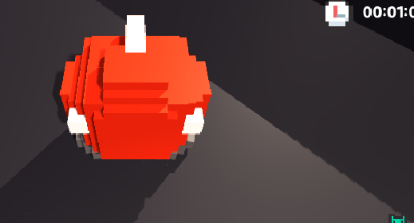
프로그램을 만들면서 문제점 및 해결 방안 혹은 해결 못한 것들
- 문제점 4
03
가장 큰 문제점 : 보스에러 Nav 갑작스러운 AI에러
3. 나를 보면서 공격해야 하는데 그게 안된다. 미사일은 내쪽으로 오는데 방향을 보지 않는 현상을 고치지 못해서 보스가 나를 공격하기 애매하며, 플레이어를 그냥 따라다니기만 하는 현상이 있다. 그로 인해서 플레이어가 완전히 시야가 가려진다. => 해결 못함
4. 보스 피 줄어드는 ui를 구현했는데 ui창에는 뜨는데 실제로는 뜨지 않음

Slide 19
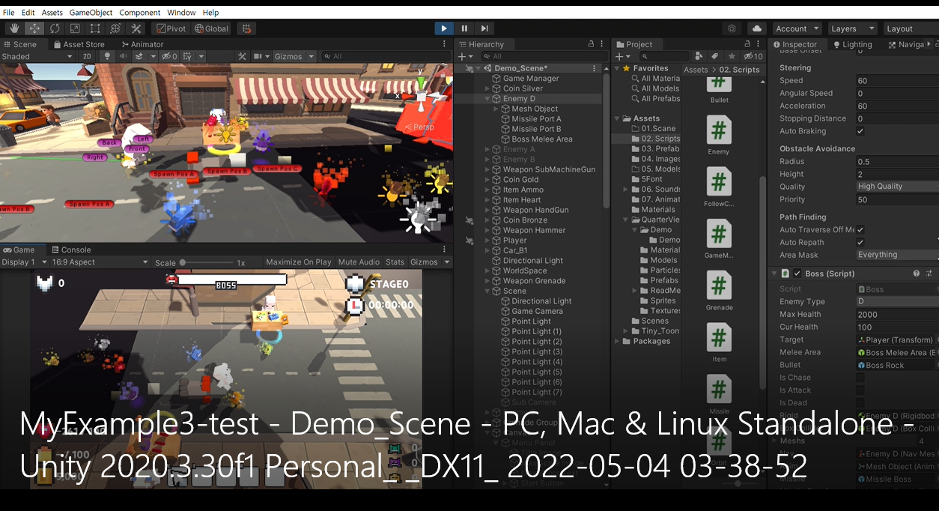
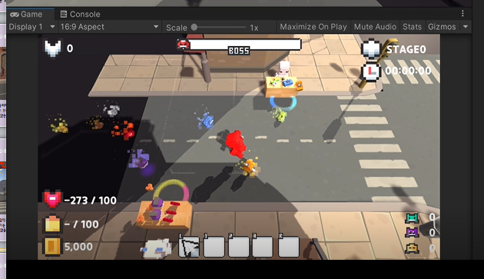
프로그램을 만들면서 문제점 및 해결 방안 혹은 해결 못한 것들
- 문제점 4
03
위의 사진은 미사일이 작동이 잘 될 때입니다.

Slide 20
04
아쉬운 점 및 나중에 더 추가하고 싶은 것들
생각보다 난관들이 많고(에러, 오류, 겹침현상) 나의 부족한 실력으로 인해 시간부족으로 제대로 된 완성을 하지 못해서 아쉽다.
배경에 제대로 된 콜라이더 및 물리효과를 넣지 못해 이것 저것 문제 사항이 많았다.
여기에 마법사 기능 및 더 다양한 무기와 직업을 추가해보고 싶다.
스토리를 더 추가하고 배경 및 사운드들도 더 풍부하게 하고 싶다.
또한, 캐릭터가 하나가 아닌 선택할 수 있게 만들고 싶다.
다양한 적과 장애물도 추가하고 싶으며 과제가 끝나도 수정 및 완료 작업을 하고자 한다.

Slide 21

감사합니다.

